Slide 1
VISUALISASI POSISI RISET BEBERAPA PERGURUAN TINGGI DI INDONESIA
Berdasarkan Scopus, search affiliation, limit to 2019
Tanggal pengunduhan 25-26 Agt 2020
Dasapta Erwin Irawan

Slide 2
CITATION BERDASARKAN NAMA PENULIS

Slide 3
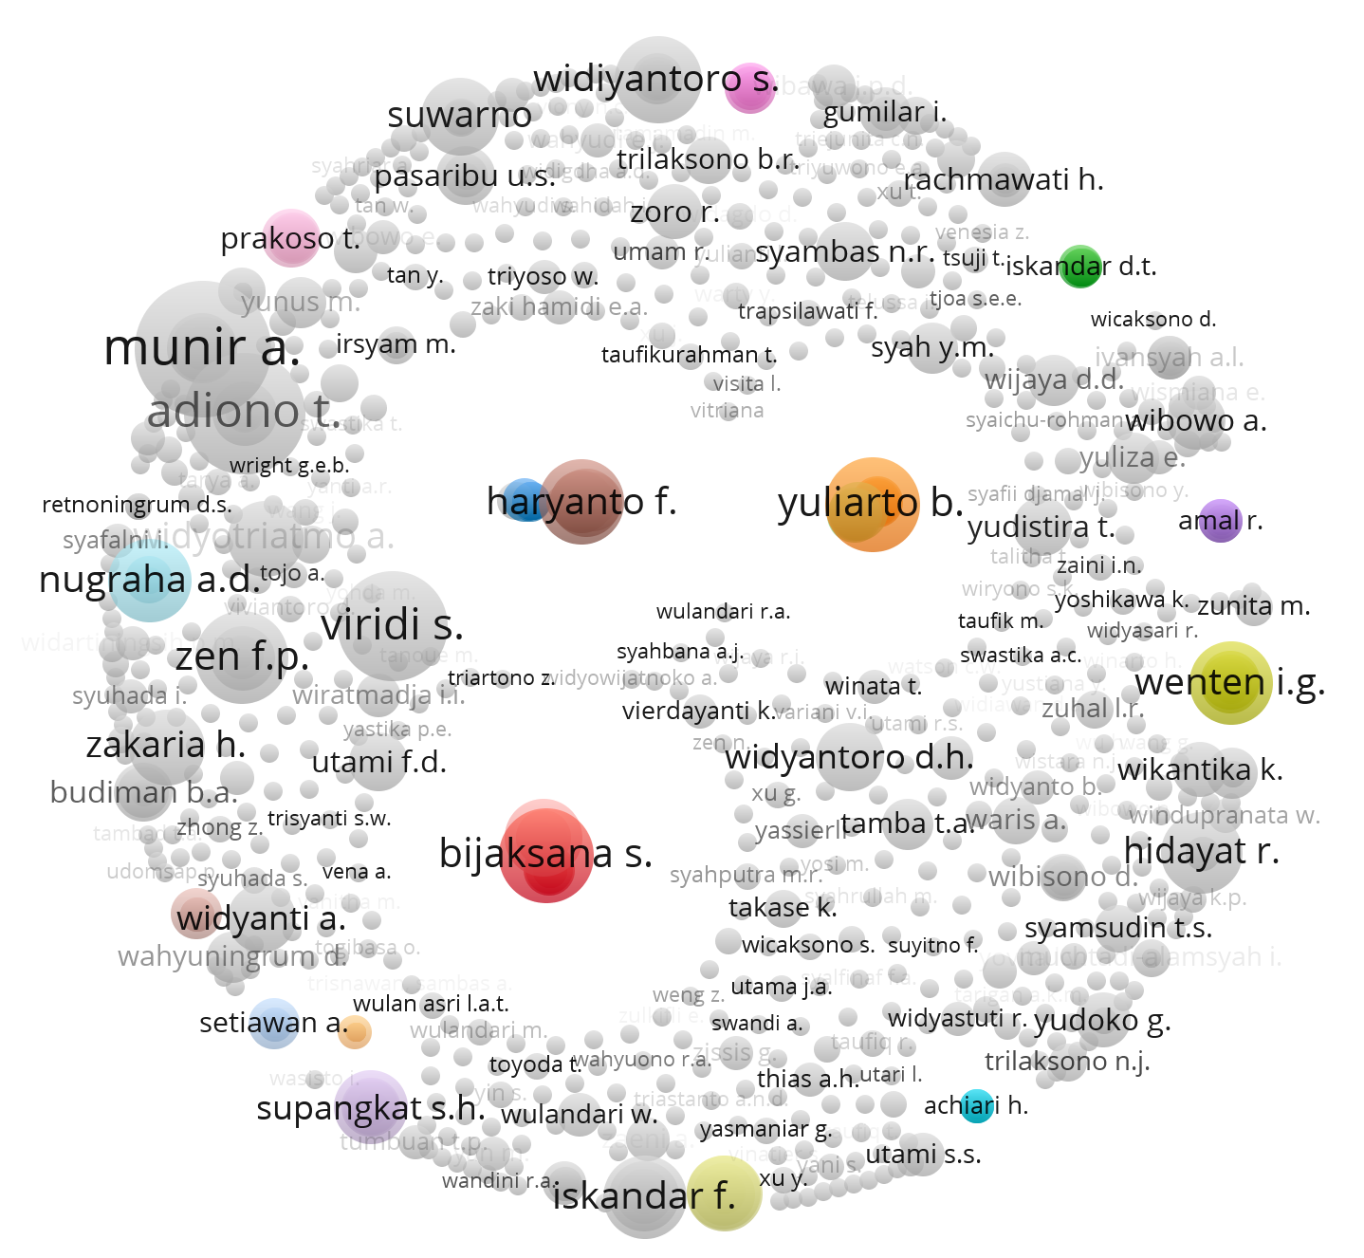
ITB

Slide 4
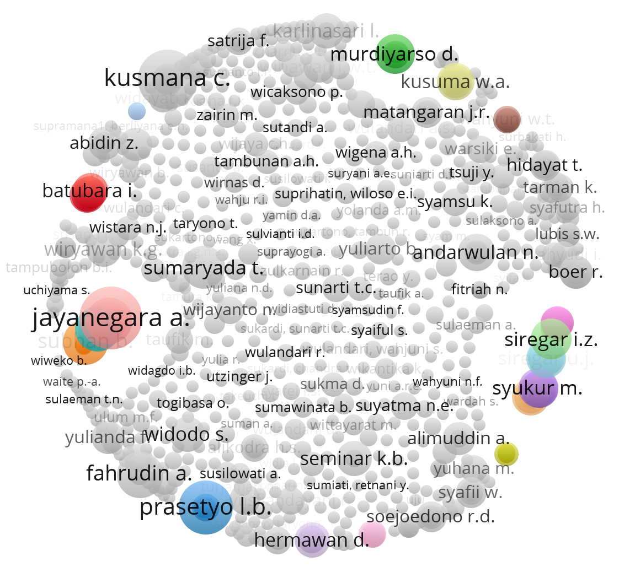
IPB

Slide 5
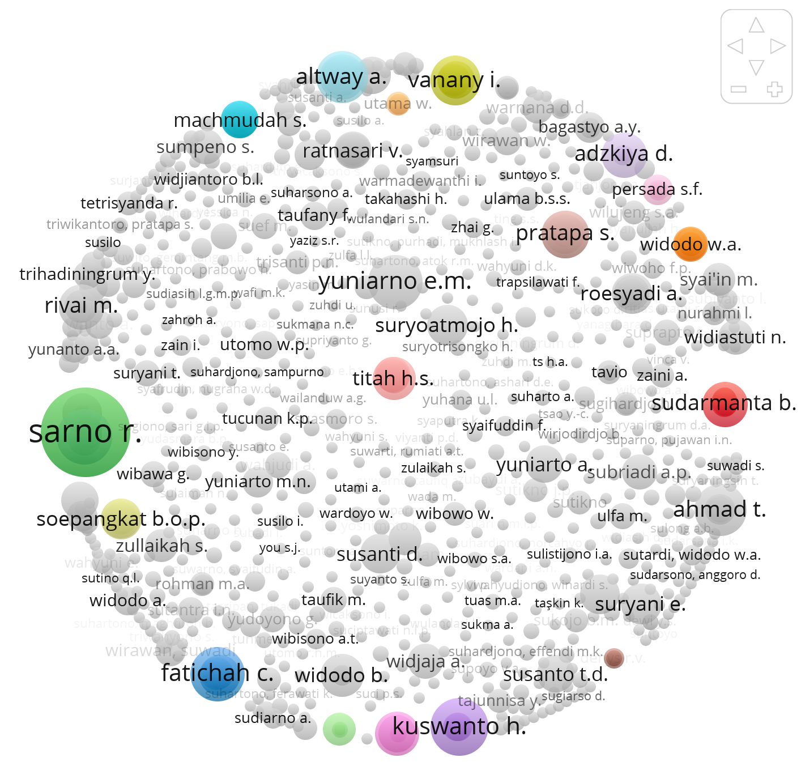
ITS

Slide 6
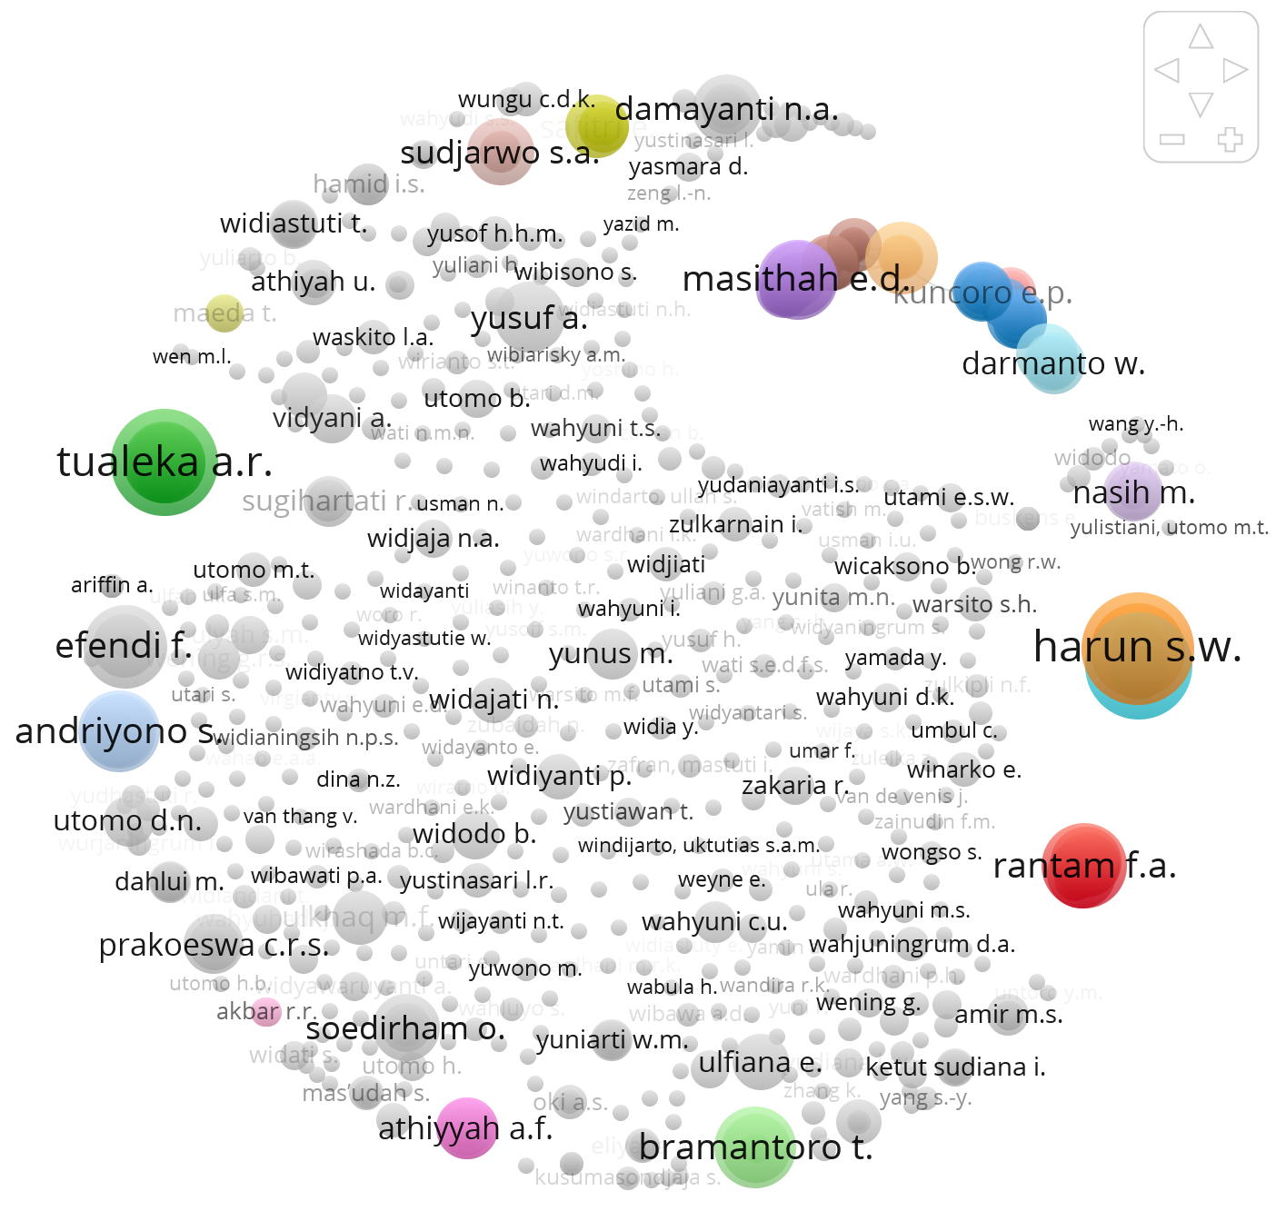
UNAIR

Slide 7
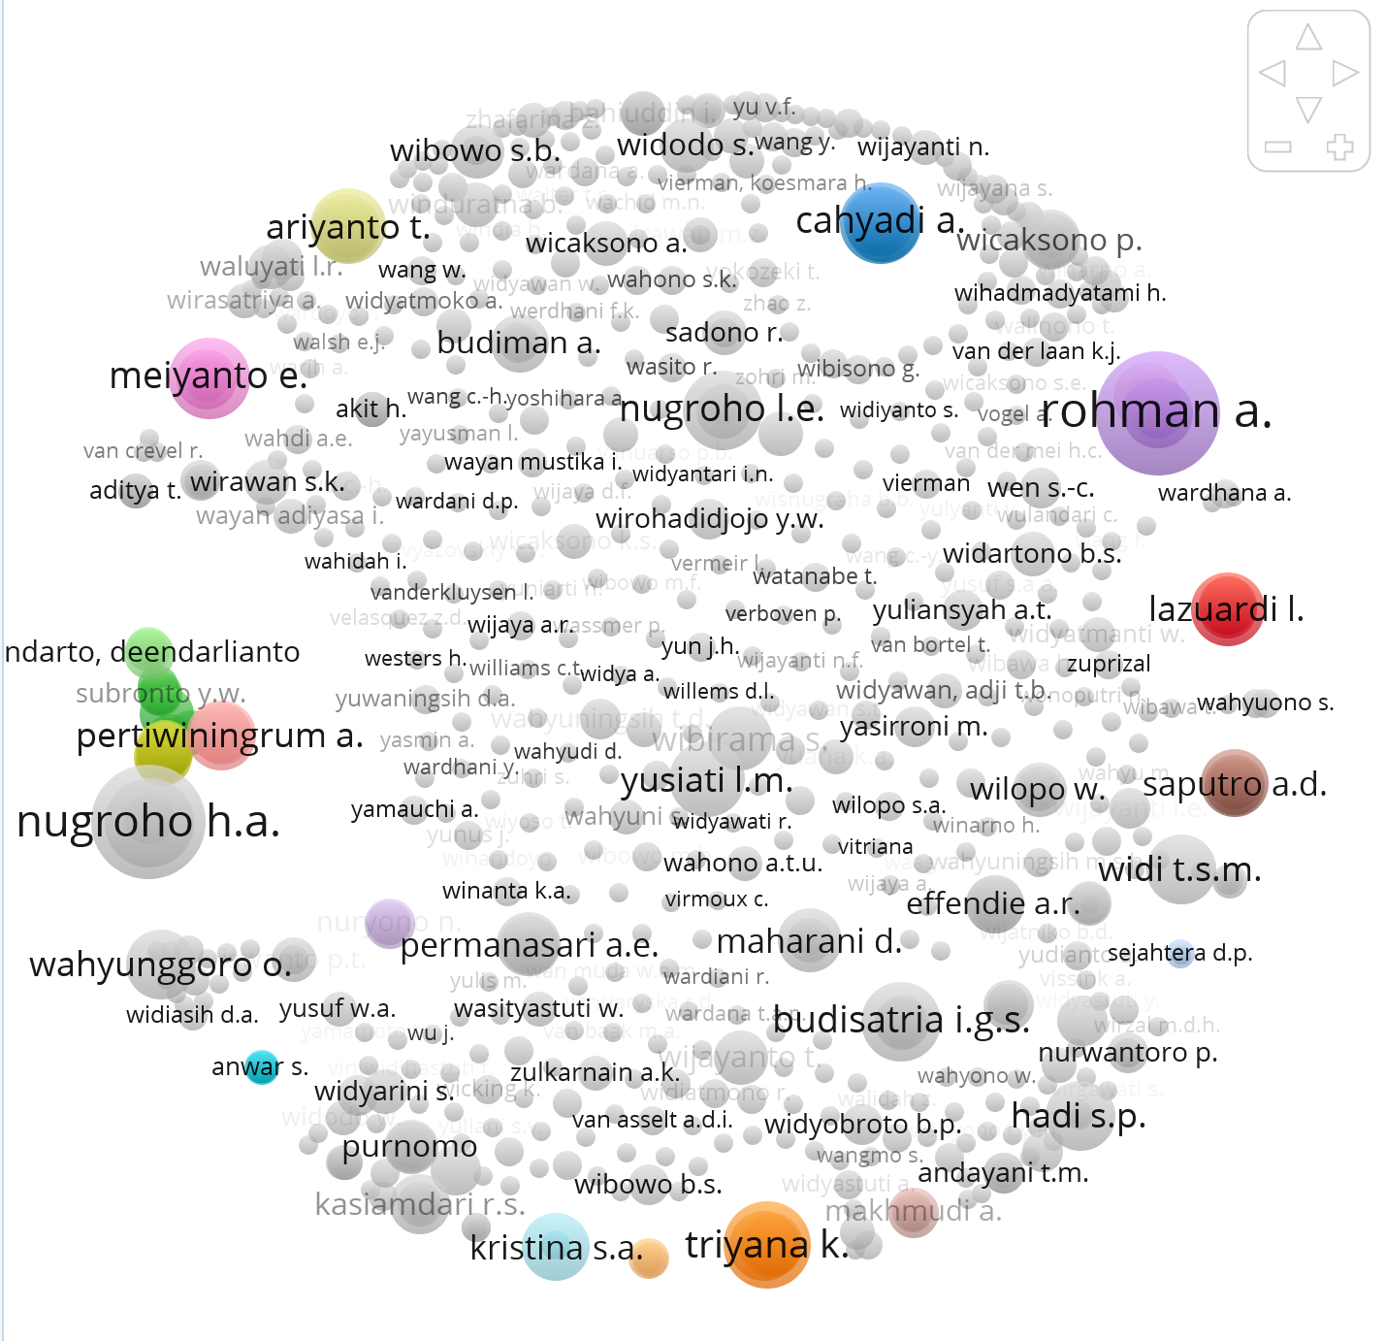
UGM

Slide 8
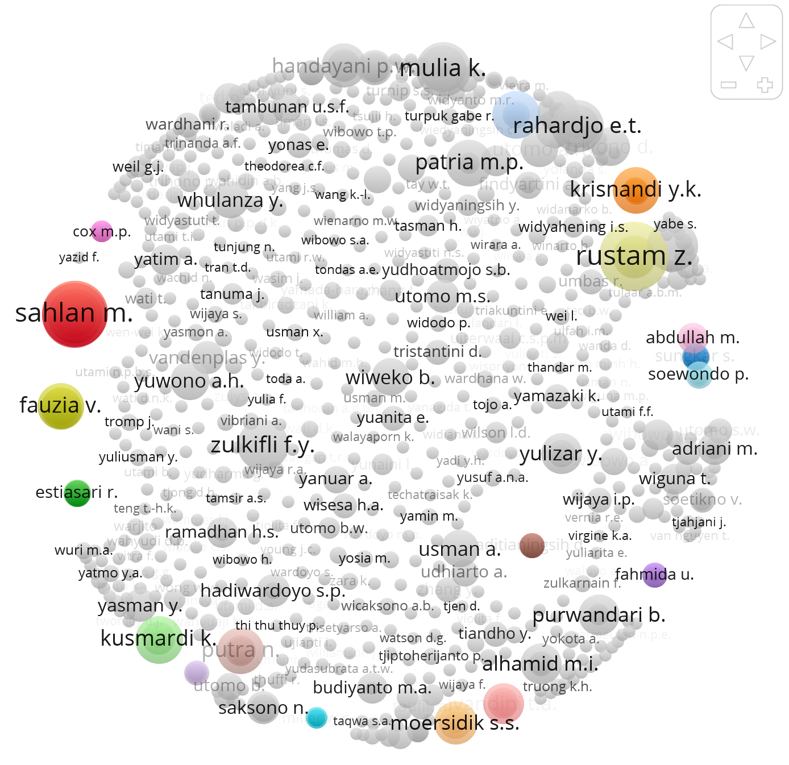
UI

Slide 9
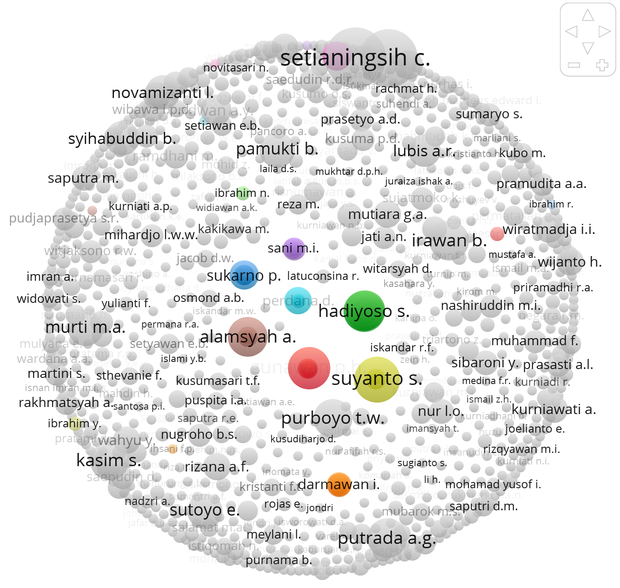
TEL-U

Slide 10
CITATION BERDASARKAN NEGARA

Slide 11
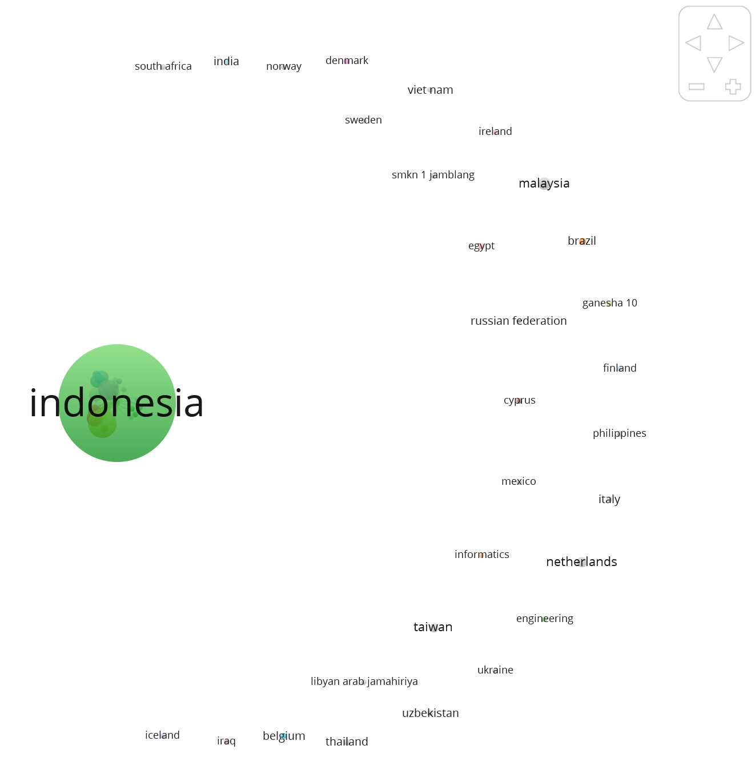
ITB

Slide 12
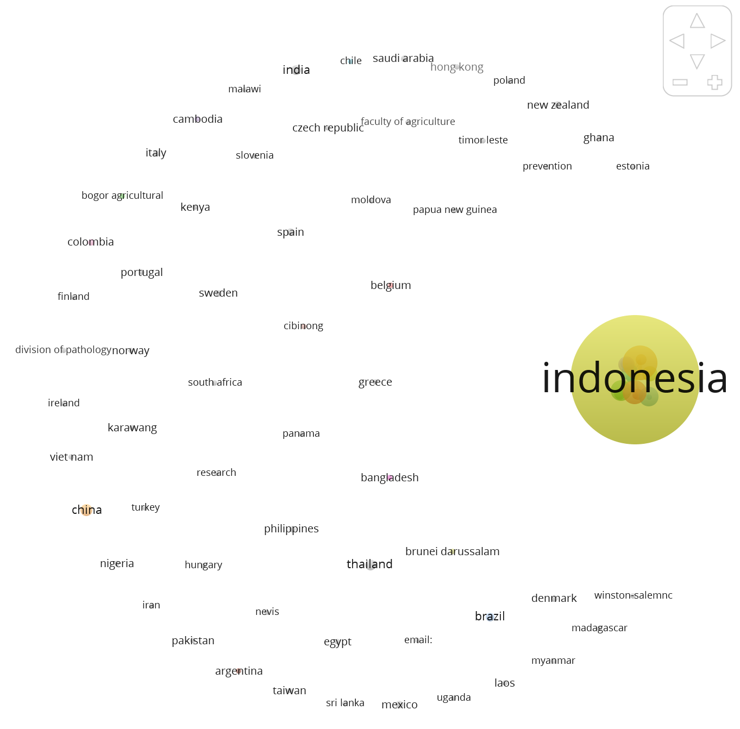
IPB

Slide 13
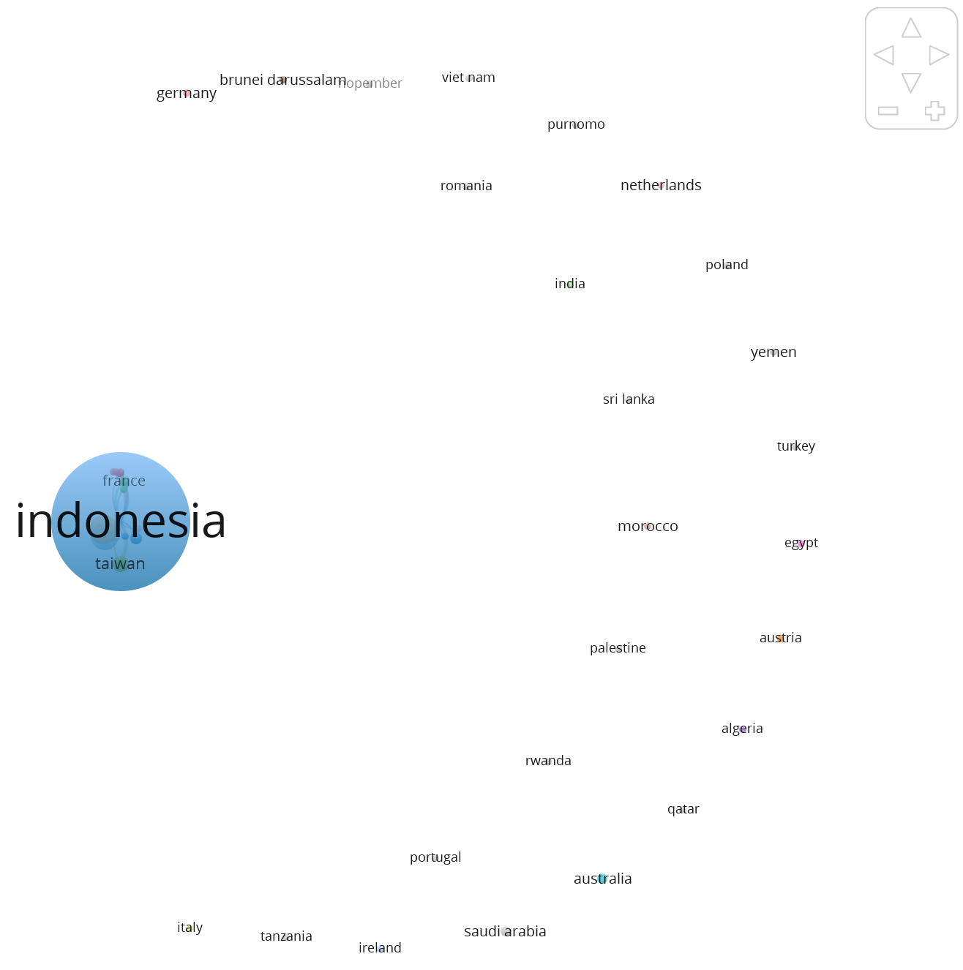
ITS

Slide 14
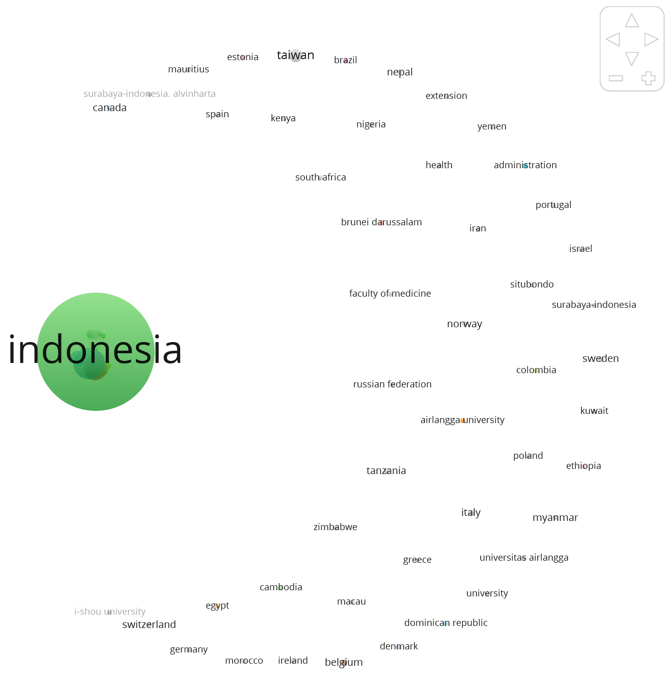
UNAIR

Slide 15
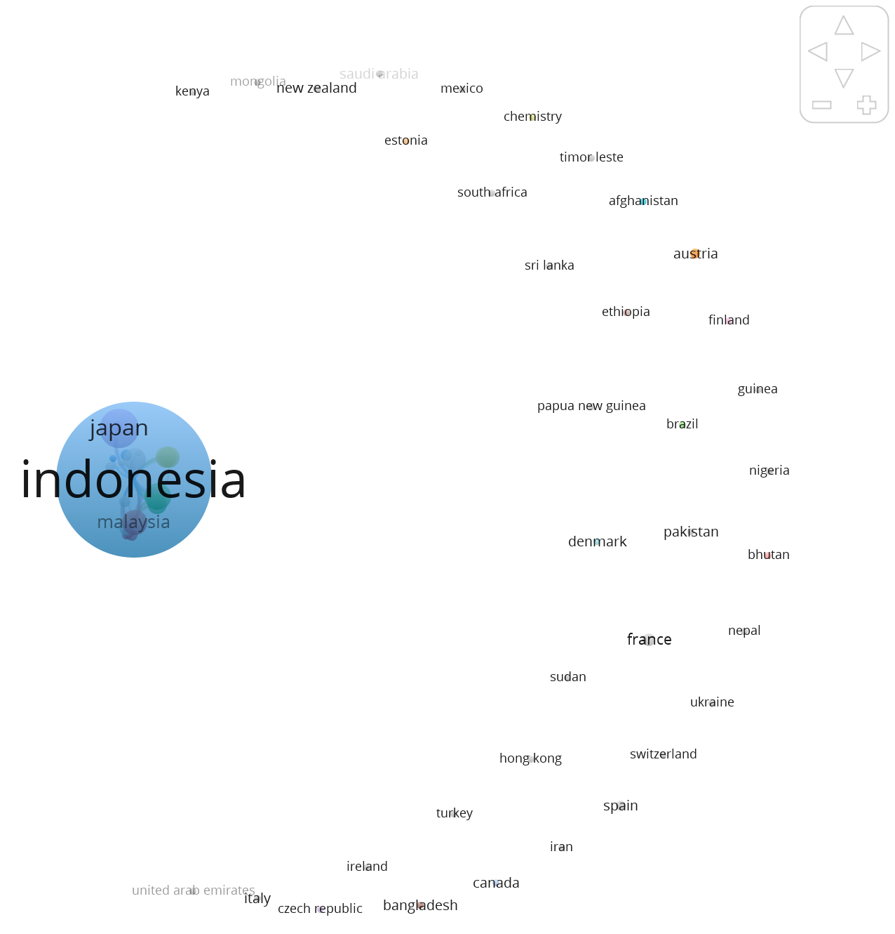
UGM

Slide 16
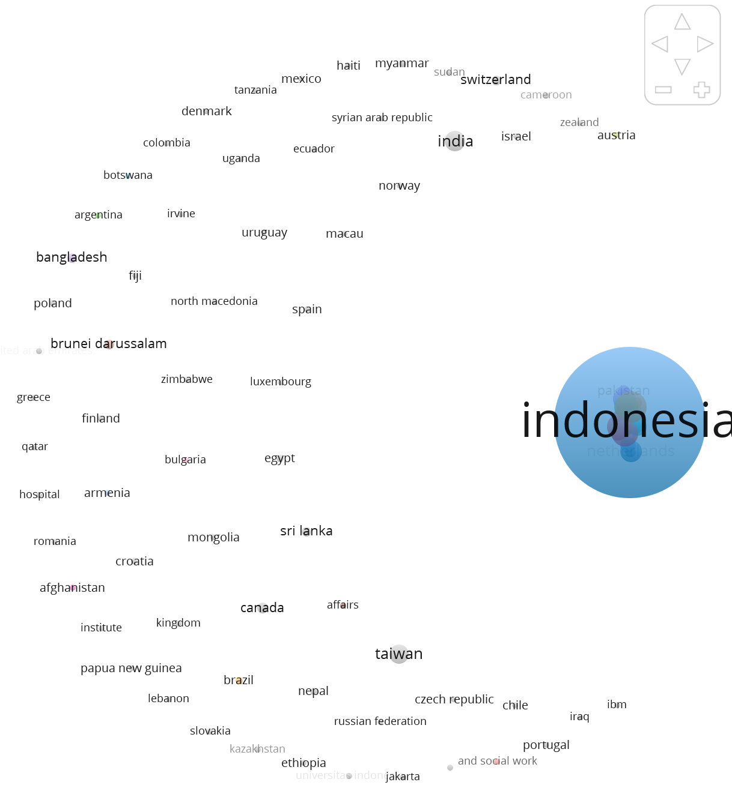
UI

Slide 17
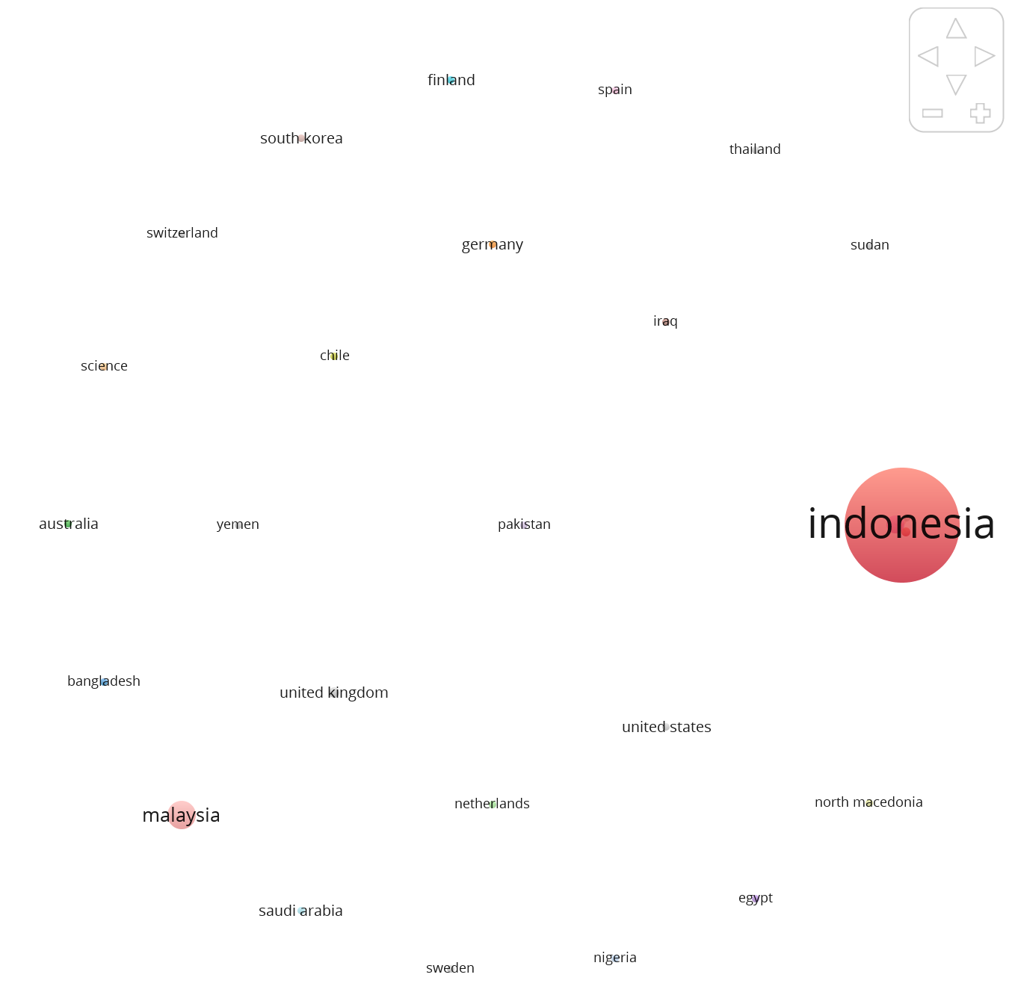
TEL-U

Slide 18
CITATION BERDASARKAN AFILIASI

Slide 19
ITB

Slide 20
IPB

Slide 21
ITS

Slide 22
UNAIR

Slide 23
UGM

Slide 24
UI

Slide 25
TEL-U

